Slide 1
NEPHROPATHIES HEREDITAIRES
DR REGAIGUIA .N.E

Slide 2
PLAN
INTRODUCTION
POLYKYSTOSE RENALE
SYNDROME D’ALPORT
HYPEROXALURIE PRIMAIRE
CONCLUSION

Slide 3
Introduction
-Les néphropathies héréditaires représente une cause importante d’insuffisance rénale terminale .
-Environ 50% des enfants et plus de 15% des patients adultes nécessitant la dialyse et/ou la transplantation rénale ont une néphropathie héréditaire comme cause sous-jacente.
-Les néphropathies héréditaires peuvent affecter toutes les parties du néphron ou du rein soit sous la forme d’anomalies rénales primitives, soit sous la forme d’une atteinte rénale compliquant une affection plus généralisée comme c’est le cas en particulier au cours des maladies métaboliques .
-Les plus fréquentes : polykystose rénale autosomique dominante et syndrome d’Alport lié à l’X

Slide 4
POLYKYSTOSE RENALE
La polykystose rénale autosomique dominante
1. Epidémiologie – génétique:
-La polykystose rénale autosomique dominante (PKRAD) est une maladie héréditaire fréquente .
-prévalence 1/1 000 dans la population générale.
-C’est la plus fréquente des néphropathies héréditaires : elle cause 8 à 10 % des insuffisances rénales terminales.
-La transmission de la maladie se fait sur le mode autosomique dominant.
-Le risque qu’un parent atteint transmette la maladie est de 50 % pour chacun de ses enfants, quel que soit le sexe de celui ci.
-Un sujet à risque mais non atteint ne transmet pas la maladie.

Slide 5
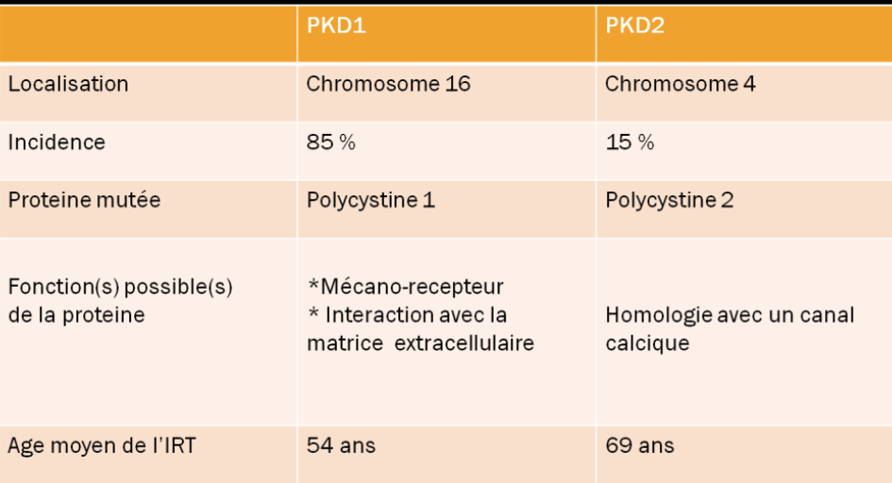
POLYKYSTOSE RENALE
La PKRAD est génétiquement hétérogène : deux gènes sont impliqués, PKD1 et PKD2.

Slide 6
POLYKYSTOSE RENALE
2. Clinique et diagnostic
1-Circonstances de découvertes et symptomatologie clinique :
1.1 atteintes rénales :
*Douleur (40%) : pesanteur ou colique néphritique.
*Hématurie microscopique (25%) ou macroscopique (50%)
*Protéinurie modérée < 1g/24h
*HTA 60 – 80% précoce souvent révélatrice
*Infection urinaire
*Insuffisance rénale : 50% à l’âge de 60 ans

Slide 7
POLYKYSTOSE RENALE
1.2 Atteintes extra rénales
* Kystes hépatiques (1/3 des cas)
* Anévrysmes intracrâniens
- Touche surtout artère cérébrale moyenne
- Rupture avec hémorragie méningée (TDM) ; décès 50%
- Dépistage des malades à risque
* cardiaques : valvuloplaties (25%), anévrysme Aorte.
* Diverticulose colique(2/3 cas)
* Hernie inguinale (15%)
* Kystes ovaires, pancréas, rate, œsophage et cerveau

Slide 8
POLYKYSTOSE RENALE

Slide 9
POLYKYSTOSE RENALE

Slide 10
POLYKYSTOSE RENALE
2. Diagnostic positif : posé devant
* L’histoire familiale:
. ATCD de maladie kystique chez un des parents ou un frère.
. Un arbre généalogigue détaillé est indispensable.
*L’echographie abdominale :
. Deux gros reins, bilateraux dont les contours sont déformés par des kystes.
.une polykystose hépatique dans 30 -70% des cas
.Le nombre des kystes augmente avec l’age.
*A l’âge adulte, la révélation se fait souvent entre 15 ans et 30 ans par de multiples kystes de petite taille
*Une échographie négative n’exclut pas une PKD jusqu’à l’age de 30 ans
Criteres de Ravine :
Diagnostic de PKAD posé si:
* au moins 2 kystes rénaux (uni ou bilatéraux) chez un patient de moins de 30 ans .
* au moins 2 kystes dans chaque rein chez un patient entre 30 et 59 ans
* au moins 4 kystes dans chaque rein chez un patient au-delà de 59 ans

Slide 11
POLYKYSTOSE RENALE
3. Évolution et pronostic
*l’insuffisance rénale: 50 à 60 ans
* Facteurs d’aggravation rapide (Facteurs pronostic péjoratif) :
- sexe masculin
- hypertension artérielle
- hématurie macroscopique récidivante
-génotype PKD1
-génotype PKD1
*Lithiase: 11 à 34% (PKD) vs 8% population générale (lithiase urique)
*Cancer: association rare, , bilatéraux et sarcomateux ( TDM)
*Grossesse: + éclampsie si HTA et IR

Slide 12
POLYKYSTOSE RENALE
4. Traitement :
* HTA: IEC
* Insuffisance rénale :
Traitement conservateur
Hémodialyse et transplantation
* Infection :
Infection parenchymateuse: 3semaines.
Infection intrakystique: 6 semaines.
*Hématurie :
Boissons abondantes
Embolisation ou néphréctomie : exceptionnelles

Slide 13
POLYKYSTOSE RENALE
Polykystose rénale autosomique récessive
Clinique:
*Formes à révélation périnatale:75%
-Volume rénal énorme( dystocie et hypoplasie
Pulmonaire)
-Décès dans les premières heures ou jours de la vie
*Formes à révélation infantile dans la 1ére année de vie
-Gros reins, IR , HTA , hépatomégalie
*Formes à révélation tardive
-IR majeure vers 15 –20 ans, hypertension portale (hgie digestive, pas IHC

Slide 14
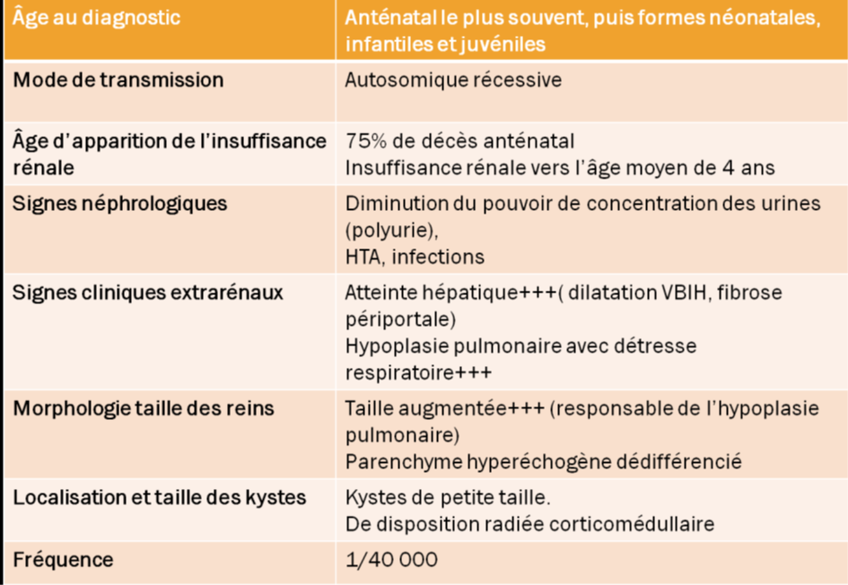
POLYKYSTOSE RENALE

Slide 15
Syndrome d'Alport
La plus commune des néphrites héréditaires
• Mutation portant sur la synthèse de la chaîne alpha du collagène de type IV, composant de de la membrane basale glomérulaire, mais également au niveau de l'oreille;interne et de l'oeil (cristallin).
• Lié à l'X ==> hommes malades, femmes peu atteintes.
• Si pas d'antécédents familiaux, sans doute néo-mutation spontanée.

Slide 16
Syndrome d'Alport
• Sclérose glomérulaire progressive
• Hématurie asymptomatique ou épisodes d'hématurie macroscopique dès les premières années de vie
• Protéinurie plus tardive.
• Surdité progressive (10-25 ans)
• Déformation du cristallin
• Insuffisance rénale à l'âge adulte chez l'homme (20-40 ans)

Slide 17
Syndrome d'Alport

Slide 18
Hyperoxalurie Primaire
• Déficit enzymatique hépatique (glyoxylate alanine transférase) responsable de la formation excessive d'oxalate (voie métabolique alterne), excrété par les urines. Les cristaux d'oxalate s'accumulent dans le parenchyme rénal et provoquent une néphrite tubulo interstitielle chronique. Au stade d'insuffisance rénale, les cristaux se déposent dans tout de l'organisme.

Slide 19
Hyperoxalurie Primaire
• Autosomial récessif (<==> consanguinité parentale)
• Symptômes apparaissent dans les premières années
• Polyurie, polydipsie, retard de croissance
• Lithiases urinaires ou néphrocalcinose diffuse
• Crises de coliques néphrétiques.
• Insuffisance rénale terminale avant 15 ans
• Accumulation ensuite généralisée d'oxalate: coeur, rétine, os, artères...
• Diagnostic par dosage de l'enzyme sur le foie et recherche mutations
• Diagnostic anténatal possible si 2 allèles mutants identifiés

Slide 20
Hyperoxalurie Primaire
Traitement :
• Hyperhydratation, alcalinisation des urines (citrate de Na, 150 mg/kg). Réduction calciurieTransplantation hépatique préemptive ou hépatique et rénale si IR terminale

Slide 21
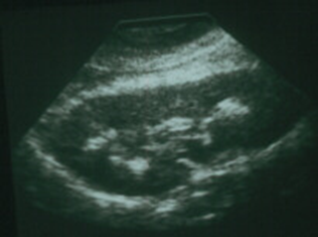
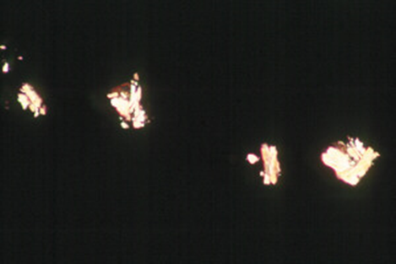
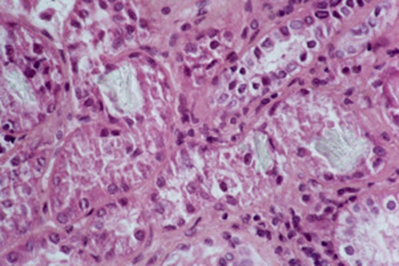
Hyperoxalurie Primaire
Cristaux d'oxalate dans le parenchyme rénal

Slide 22
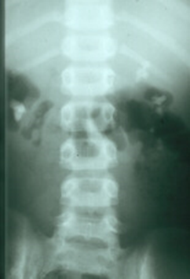
ASP: précipitations oxalates dans le rein

Slide 23
CONCLUSION
Néphropathies héréditaires:
Fraction croissante des consultations de néphrologie
Hétérogénéité génotypique et phénotypique
25% des causes d’IRCT de l’enfant et 10% de l’adulte

